Slide 1

Kulttuuritaustan tuntemus opettajille 4t
Aloitamme klo 12.00 Tervetuloa!
Ohjelma:
Luento, jonka aikana voit esittää kommentteja ja kysymyksiä chattiin tai nostamalla kätesi puheenvuoroa varten
Kahvitauko noin puolessa välissä
Luento jatkuu
Yhteistä keskustelua
Päivän päätös klo 16.00
Liity kokoukseen kamera ja mikrofoni suljettuina.

Slide 2
Tervetuloa koulutukseen!
Koulutuksen tavoitteet
Myönteinen asenne ja kiinnostus muita kulttuureita kohtaan lisääntyy
Eri kulttuurien tuntemuksesi lisääntyy
Saat varmuutta toisesta kulttuurista tulevan ihmisen kohtaamiseen
Kuulet ja opit toisten kokemuksista

Slide 3
Kouluttajan nimi
Kirjoita mitä taustatietoa/ kokemusta sinulla on maahanmuuttajien kanssa työskentelystä
Kouluttajan nimi

Slide 4
Monikulttuurisuusosaaminen koostuu:
Tiedot
Taidot
Asenteet ja arvot
1. Tietämys kulttuureista (esim. aikakäsitykset, valtaerot)
2. Taidot kohtaamisessa, ohjaamisessa, dialogisuus
3. Itsetuntemus, omat arvot, maailmankatsomus, asenteet, reflektointivalmiudet
Kaiken taustalla ohjaamassa konteksti, toimintaympäristöosaaminen, lainsäädäntö, eri verkostot

Slide 5

Monikulttuurisissa kohtaamisissa on tärkeää :
Tunnistaa ja pystyä käsittelemään omaa epävarmuutta ja pelkoja ihmisten erilaisuuden kohtaamisessa
Pohtia omaa maailman- ja elämänkäsitystään
Arvostanko aidosti kaikkia ihmisiä; miten se näkyy tavassani toimia ja välittyykö aitous?
Pohtia, osaanko tarkastella toisen ihmisen elämänkenttää monipuolisesti, teenkö oikeita "tulkintoja" vai olettamuksia (verkostot, roolit, problematiikka esim. trauma)
Miettiä, pystynkö kaikkien ihmisten kanssa keskusteluun ja yhteyteen rehellisesti "ihminen ihmiselle"
https://pixabay.com/fi/illustrations/nainen-kasvot-kuvayhdistelm%c3%a4-789146/

Slide 6

Mitä kulttuuri on?
Järjestelmä, jonka avulla ihminen luokittelee ympäristöä, arvottaa itseään ja muita sekä rakentaa identiteettiä
Jaettujen asenteiden, arvojen, tavoitteiden ja käytäntöjen kokoelma, joka on tyypillistä "yhteiskunnalle"
Opittujen ja opetettavien taitojen tai kykyjen summa
https://urly.fi/2Gak Alexas_Fotos

Slide 7
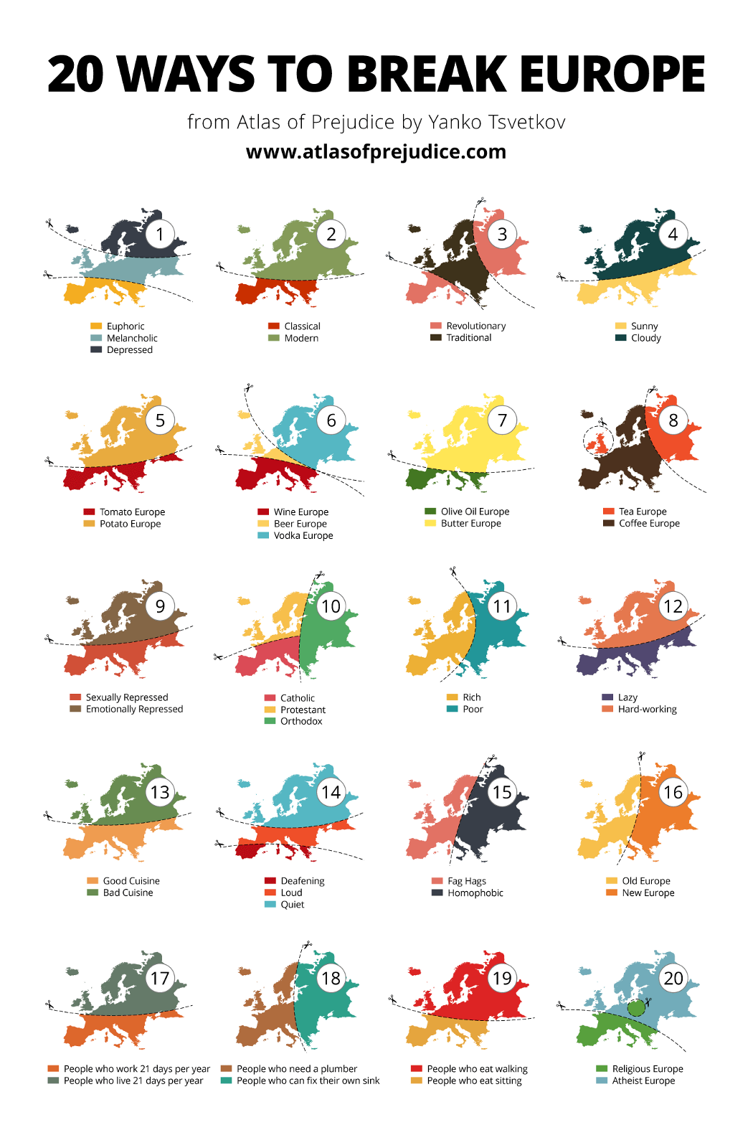
Miksi ihmiset muodostavat stereotypioita ja miten luokittelemme ihmisiä?
Stereotypialla tarkoitetaan yleistävää mielipidettä ryhmästä tai yksilöstä tietyn ryhmän jäsenenä
Laajoja, koko ihmisryhmää koskevia yleistyksiä saatetaan tehdä muutaman esimerkin pohjalta
Ihmiselle on tyypillistä jakaa toisia ihmisiä eri ryhmiin. Usein ryhmäjako johtaa siihen, että jotain ryhmää pidetään parempana kuin toisia.
Uskonto, etninen tausta, kieli, kansalaisuus, sukupuoli, työ....
Notes:
Geneettinen perimä, kansa, "rotu", heimo, klaani...
Kansalaisuus: alue, valtio, yhteis-kuntajärjestelmä....Yhteinen tietoisuus historiasta
Uskonto: aatteellinen tausta, moraalinormit, käsitys hyvästä elämästä
Kieli
Myös: sukupuoli, ikä-/sukupolvi, ammattiryhmä, yhteis-kuntaluokka, kaupunki/maaseutu, poliittinen näkemys, seksuaalinen suuntautuminen....

Slide 8
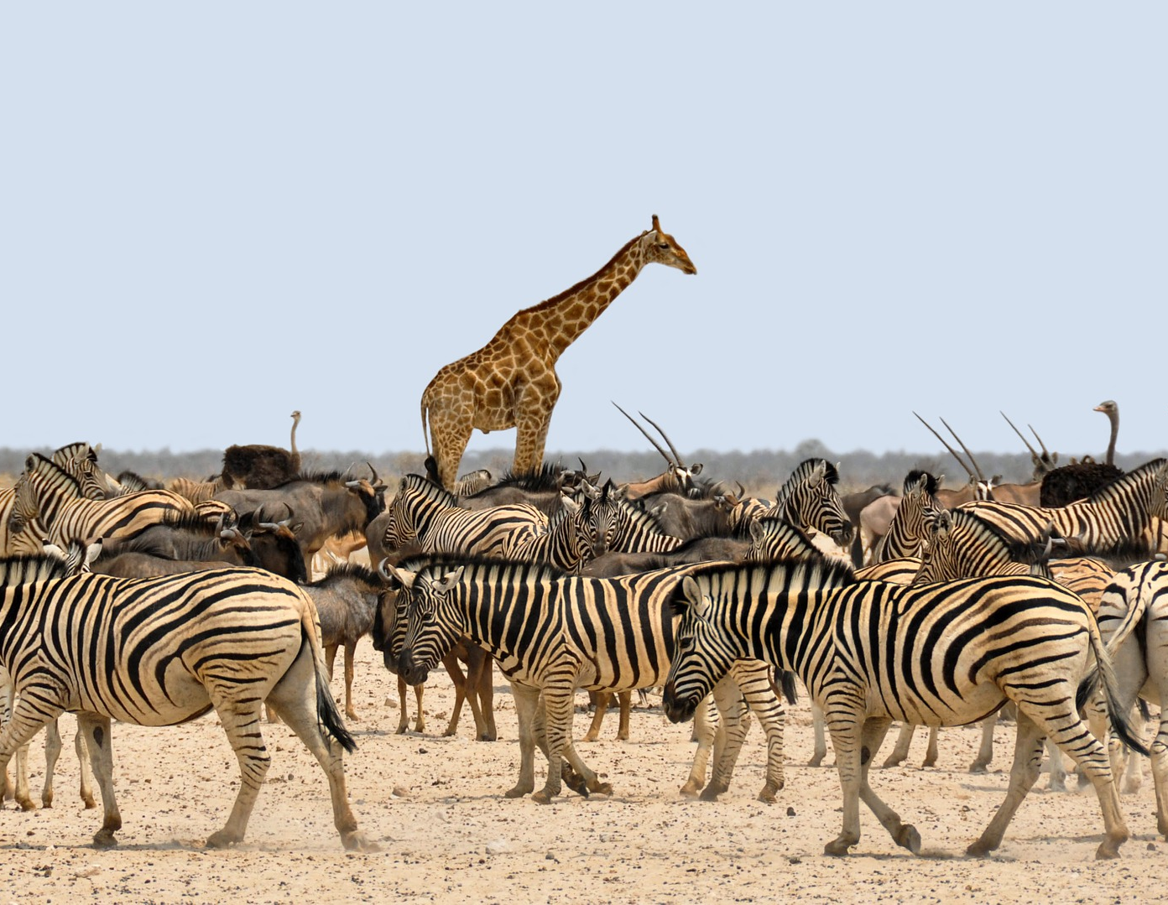
Ei vain kulttuuri vaan yksilö
Osaaminen ja ammattitaito, kokemus ja koulutus
Motivaatio, kiinnostus
Arvot ja asenteet
Toiminta- ja vuorovaikutustaidot ja -tyyli
Persoonallisuuden piirteet
Oppimiskyky ja uusiin tilanteisiin sopeutuminen
Voimavarat ja terveys
Yksityiselämän tilanne
Elämänkatsomuksen asettamat arvot
https://urly.fi/2FOf kolibri5

Slide 9
Kulttuuriset ulottuvuudet
Yhteisöllisyys
Yksilöllisyys
Identiteetti perustuu sosiaaliseen verkostoon
Kasvot, kunnia ja häpeä
Tausta vaikuttaa ammattiin yms.
Työntekijät ovat ryhmän jäseniä
Eteneminen perustuu ryhmään
Johtaminen painottuu ryhmiin
Sopusointu, ei negatiivisuutta
Oman ryhmän edustajia kohdellaan paremmin kuin muita
Itsenäisyys ja vastuunotto
Omat valinnat esim. ammatti
Työnantajan ja sen kautta oma etu tärkeä
Eteneminen työssä perustuu osaamiseen
Johtaminen painottuu yksilöihin
Suoritusten arviointi ja suora palaute
Tasapuolisuus

Slide 10
Kulttuuriset ulottuvuudet
Yhdenvertaisuus tavoitteena
Valtaerot ja muodollisuus
Eriarvoisuus kuuluu elämään, usein jo syntyperä
Valta keskittyy harvoille
Palkkojen ja tehtävien erot suuria
Esimies on "hyvä isä", itsevaltias
Esimies kertoo mitä tehdään
Toimintaa valvotaan paljon
Muodolliset säännöt
Erioikeudet ja statussymbolit
Muodollisuus, tittelit
Pyrkimys tasa-arvoisuuteen
Valta hajautettu, matala organisaatio
Palkkojen ja tehtävien erot pienet
Demokraattinen esimies, jota ryhmä tukee
Alaiset toimivat itseohjautuvasti
Etunimet, ei jäykkiä muodollisuuksia

Slide 11
Kulttuuriset ulottuvuudet
Todistettu, kirjoitettu tieto
Ihmisiltä, kokemuksesta saatu tieto
Ensikäden tietolähde
Henkilökohtaisiin kontakteihin perustuva tieto
Kokemus, elävä elämä, intuitio, sisäinen maailma
Gurut, johtajat, vanhat ja viisaat, hengenmiehet
Neuvoja on kohteliasta antaa, vaikkei tietäisikään asiasta
Paperilla oleva tieto koetaan toisen käden tiedoksi
Virallinen, objektiivinen lähde
Tieteellisesti todistettu
Kirjat, tutkimukset, tilastot...
Tiedemiehet, menestyvät johtajat
Vain asiasta tietävä antaa ohjeistusta
Ei subjektiivisia näkemyksiä

Slide 12
Seuraaviin dioihin tulee kulttuurien erityispiirteitä.
Valitse omiin dioihisi se/ ne maahanmuuttajien valtakulttuuri, joita sinun alueellasi on.
Muista kertoa, että tässä osuudessa kulttuurisissa piirteissä on tehty hyvin suuria yleistyksiä.
Nimeä mikä kulttuuri
kuinka paljon tämän kulttuurin edustajia on alueellasi
mitkä ovat kulttuurin keskeisiä piirteitä, jotka ovat hyvin samankaltaisia tai erilaisia omaasi verrattuna ja jotka vaikuttavat yhteistoimintaan
Tässä esityksessä olevat esimerkit ovat Kouvolasta ja Kymenlaakson alueelta Suomesta

Slide 13
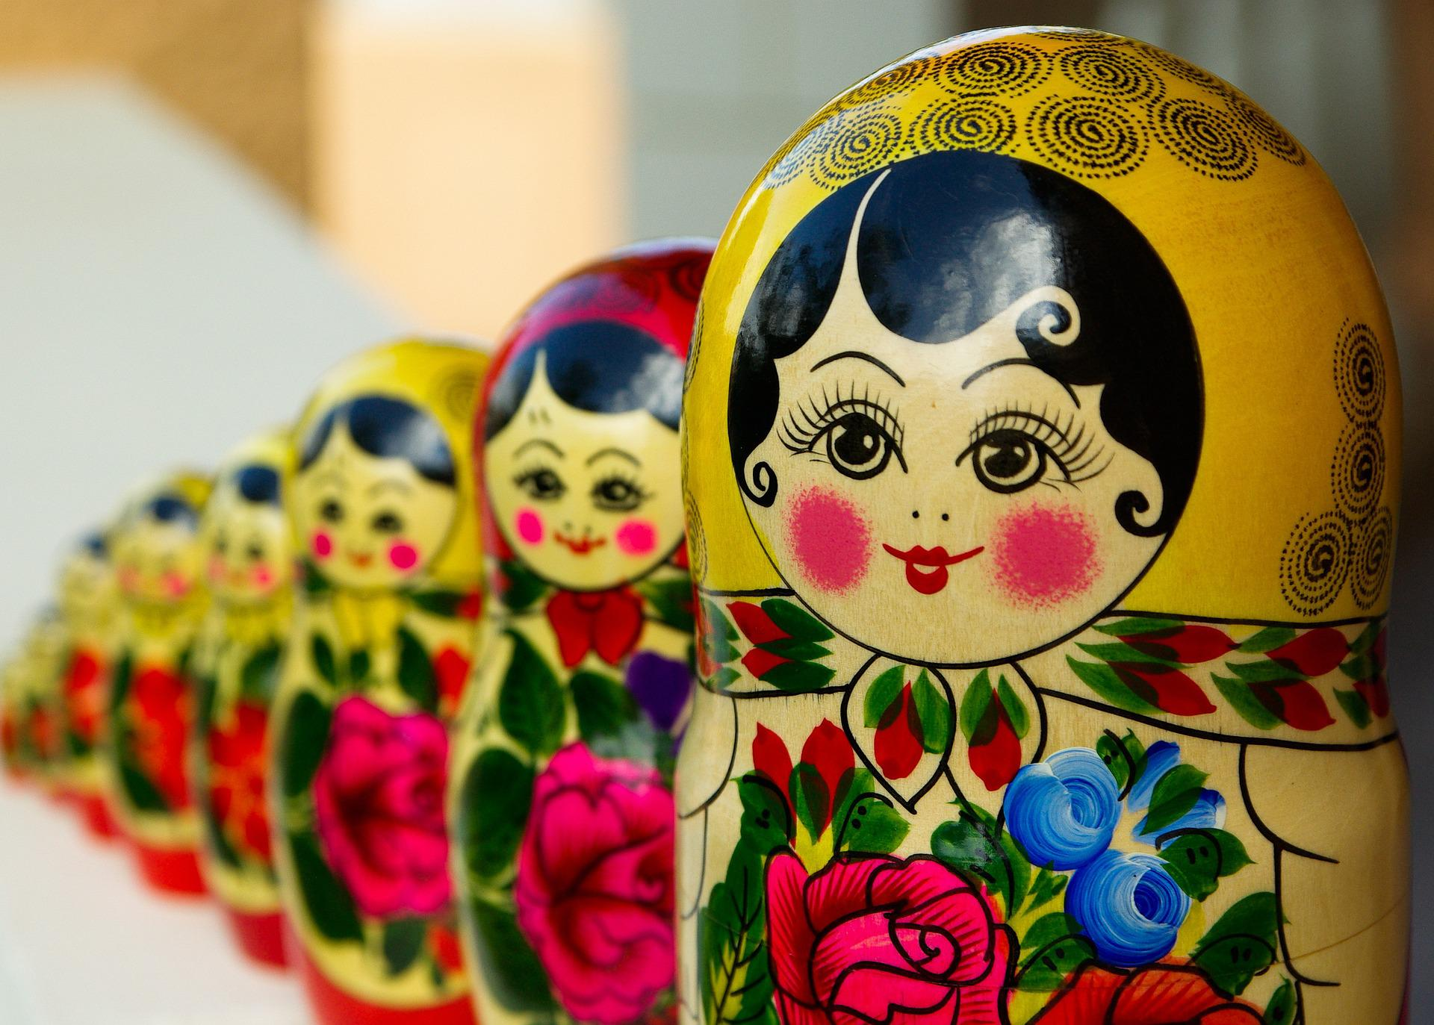
Kulttuurien erityispiirteitä:
Venäläinen kulttuuri
Kymenlaaksossa 5000 venäjää äidinkielenään puhuvaa, oli vahvasti kasvava ryhmä
Perhekeskeisyys, vanhempien ihmisten kunnioittaminen ja toisesta välittäminen tärkeää
Avoimuus perheen ja ystävien kesken, seurallisuus, vieraanvaraisuus ja yhteisöllisyys tärkeää
Tunteet ja tunneilmaisu voimakkaita
Vanhoja perinteitä ja taikauskoisuutta arjessa
Keskustelukulttuuri
Ajankäyttö on joustavaa, suurpiirteisyys näkyy myös (ei ole niin tarkkaa, jos homma kuitenkin onnistuu).
Hierarkkisuus/ kasvojen menettäminen työelämässä, odotetaan, että esimies päättää ja määrää.
https://urly.fi/2FPJ Jacqueline Macou

Slide 14
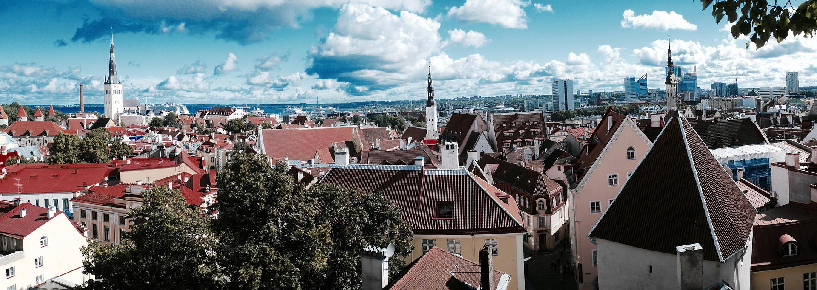
Kulttuurien erityispiirteitä:
Virolainen kulttuuri
Kymenlaaksossa 1000 viroa äidinkielenään puhuvaa
Vuorovaikutus kohtalaisen pidättyvää ja vähäeleistä, suoraa
Suuret valtaerot, muodollista
Kriittisiä ja omintakeisia
Kulttuuriylpeys, historian merkitys
Melko yksilöllinen kulttuuri
Aika samanlainen kuin suomalainen kulttuuri
https://urly.fi/2FPY harald heuser

Slide 15
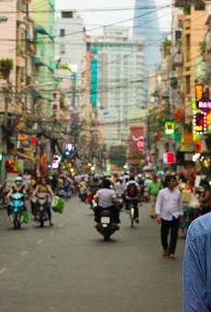
Aasialainen kulttuuri
Aasialaiset ovat yhteisöllisiä, ihmisten väliset suhteet, vanhempien ja historian kunnioitus ovat merkityksellisiä
Harmonia, vaatimattomuus, nöyryys, yhteistyö ja hillitty käytös korostuvat
Hermostumista pidetään nolona
Kasvojen menettämisen pelko ja häpeäkulttuuri liittyvät epäonnistumisen ja virheiden tekemisen pelkoon
Eroja aikakäsityksessä, Suomessa täsmällisempää
Työelämä on hierarkisempaa
Esimiehen kunnioitus
Kohdellaan eri tavoin, kuin muita työntekijöitä, arvovaltaa ei kyseenalaisteta
Odotetaan selkeitä ohjeita

Slide 16
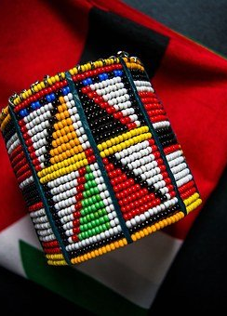
Afrikkalainen kulttuuri, länsi/itä
Ryhmään kuuluminen, ihmissuhteet, lahjojen antaminen ja vanhempien arvostaminen ovat tärkeitä
Selkeä johtaminen ja tarkat ohjeet ovat merkityksellisiä, esimies koetaan auktoriteettina ja johtamista odotetaan
Uskonnolla on suuri merkitys ja siinä on sitovia velvoitteita, jotka näkyvät arjessa.
Miehillä on vahva asema
Ajankäyttö on joustavaa
Puhetapa on epäsuoraa, kehonkieltä käytetään vahvasti

Slide 17

Uskonnot kulttuurin osatekijöinä, Islam
Islam = alistuminen jumaluuden, Allahin tahtoon
Islamin tukipylväät: uskontunnustus, ruokoushetket, vuotuinen almuvero, paasto, pyhiinvaellus
Sharia-laki, pyhiin kirjoituksiin ja islamin oppineiden yhdessä sopima tulkinta, lakien perusta ja moraalisäännöstö kaikkeen jokapäiväiseen elämään
Halal = sallittu, haram = kielletty, eri kulttuuripiireistä tulevat, eri tarkkuudella
Ei sianlihaa, -tuotteita eikä alkoholia
Naisilla hiusten peittäminen viimeistään 10v ->, ei saa katsoa tai kätellä vieraita miehiä vuorovaikutustilantessa
Ramadan-paasto, auringon noususta auringon laskuun kuukauden ajan
https://pixabay.com/fi/illustrations/ramadan-v%c3%a4rik%c3%a4s-islamilainen-ramzan-5121356/

Slide 18

Uuteen kulttuuriin sopeutuminen
Sopeutumisessa uuteen kulttuuriin on tunnistettu eri vaiheita
Sopeutuminen ja asettuminen on ihmiselle prosessi
Prosessissa suuriakin yksilöllisiä eroja
Kaikki ihmiset kuitenkin läpikäyvät samankaltaisen prosessin
Sopeutumisprosessin ymmärtäminen auttaa työntekijää tukemaan prosessin läpikäymisessä ja sopeutumisessa
Sopeutumisesta voidaan käydä rohkeasti keskustelua ja kysyä suoraan
https://pixabay.com/fi/illustrations/euroopan-kartta-eristetty-2646492/

Slide 19

Kotoutumisen vaiheet https://kotouttaminen.fi/opikotoutumisesta
https://media.istockphoto.com/id/1211544495/fi/valokuva/yksi-eri-vaaleanpunainen-kumi-monien-keltaisten-kumiankkojen-joukossa-ker%C3%A4%C3%A4ntyi-ymp%C3%A4rille.jpg?s=612x612&w=0&k=20&c=-FDL_bPDmlZ2FNx-URnxpQ5JbZNJ9SqeXmJ2UlN8GQM=
Kotoutumisella tarkoitetaan sitä prosessia, jonka jokainen maahanmuuttaja kokee asettuessaan elämään uudessa kulttuuriympäristössä.
Prosessi on moniuloittenen ja siinä saadaan tarvittavat tiedot ja valmiudet toimia yhteiskunnan aktiivisena jäsenenä
Kotoutuminen on arjen vuorovaikutuksessa yhteiskunnan ja erilaisten yhteisöjen kanssa tapahtuvaa muutosta ja sopeutumista ja se muuttaa aina myös vastaan ottavaa tahoa
Jokaisen maahanmuuttajan kohdalla prosessin kesto on yksilöllinen, mutta siitä on tunnistettavissa eri vaiheita.
Prosessin kestoon vaikuttavat esimerkiksi lähtömaan tilanne, kielelliset ja kulttuuriset valmiudet, uuden maan tarjoamat palvelut, tukiverkostojen olemassaolo ja mahdolliset traumat.

Slide 20
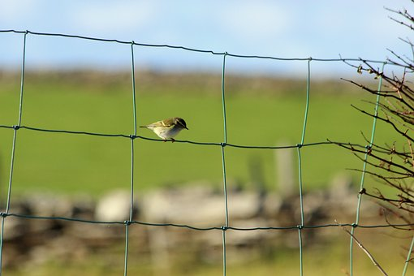
Saapumisvaihe
Ihmisen elämän ulkoiset olosuhteet muuttuvat: koti, ystävät, maisemat ja kieli.
Tämä voi herättää pelon, vierauden, hämmennyksen ja avuttomuuden tunteita.
https://pixabay.com/fi/photos/orkney-north-ronaldsay-skotlanti-5831129/

Slide 21
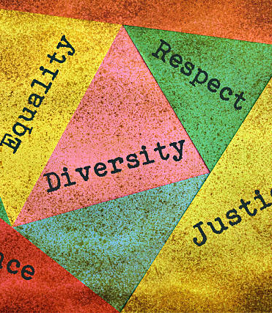
Kohtaamisvaihe
Havainnoidaan uuden maan olosuhteita ja verrataan niitä kotimaahan.
https://media.istockphoto.com/id/622925992/fi/valokuva/monimuotoisuus-ja-suvaitsevaisuus.jpg?s=612x612&w=0&k=20&c=s75idUOn8AlMPl5GTMpJsawT1UZDEeM6vAOeKfDShsI=

Slide 22
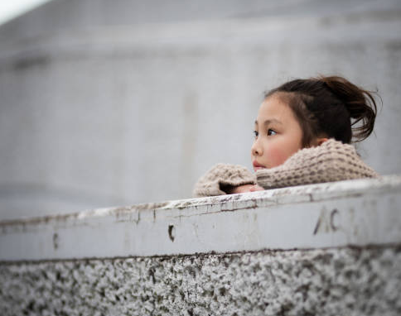
Taakse katsomisen vaihe
Ihminen pystyy yhdistämään uuden ja vanhan kulttuurin piirteet itselleen sopivaan muotoon.
https://media.istockphoto.com/id/1361910961/fi/valokuva/tytt%C3%B6-katsoo-kauas.jpg?s=612x612&w=0&k=20&c=jynjJHdXmmdKxWqZtf_YXtGyUEbkr95XnOZ1AgIlVqg=

Slide 23
Ryhmäkeskustelu
- jos aikaa jää, voitte keskustella ryhmän kokeuksista maahanmuuttajien kanssa työskentelemisestä, haasteista ja hyvistä ratkaisuista
- jos mahdollista päättäkää keskustelu onnistumis-tarinoihin

Slide 24
Kiitos!
Kouluttajan nimi
Kouluttajan sähköposti
Kouluttajan nimi
Kouluttajan sähköposti

Slide 25
Materiaalia lisäperehtymistä varten
https://kotouttaminen.fi/opikotoutumisesta Opi kotoutumisesta –verkkokoulutuksesta saat kattavat perustiedot maahanmuutosta sekä kotoutumisesta ja sen edistämisestä.
https://ep.kouvola.fi/kokous/20184616-17-1.PDF Kouvolan kaupungin henkilöstöä koskeva Suunnitelma tasa-arvon ja yhdenvertaisuuden edistämiseksi
https://juhlakalenteri.fi/kasvattajille/ Eri kulttuurien juhlapäiviä ja taustatietoa juhlista, sopii mmm. kouluille
https://urly.fi/1OWj OPH:n linkkilista maailman uskonnoista
Monikulttuurisuus asiakastyössä
https://www.youtube.com/playlist?list=PLV8_D7-jawHS8alFA-9gSxNjsFbC9_QyD
https://kotouttaminen.fi/-/verkkokoulu-opastaa-eri-kulttuureista-tulevien-asiakkaiden-kohtaamiseen
https://www.vaestoliitto.fi/monikulttuurisuus/?x29403=2734665
https://thl.fi/fi/web/maahanmuutto-ja-kulttuurinen-moninaisuus

